Slide 1
第四讲 创见型模式之生成器和单例模式
主讲：王友
系统分析师
系统架构设计师
信息系统项目管理师
PMP项目管理师
讲师

Slide 2
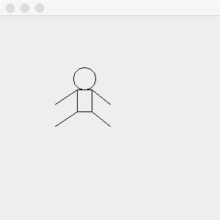
2.2 生成器模式(建造者模式)
还是从一个例子开始
大家都玩过游戏，都看过类似小猪佩琪的动画片，那么有没有想过，用程序画一个佩琪家族肯定是一件好玩的事（python生成器模式代码），线条东西太多，一下子就晕了。
我从一个简单的开始画一个很粗糙的小人

Slide 3
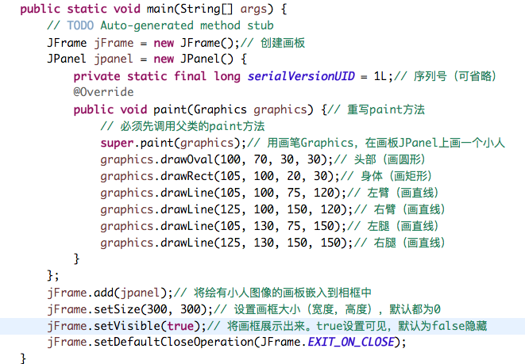
第一次实现

Slide 4
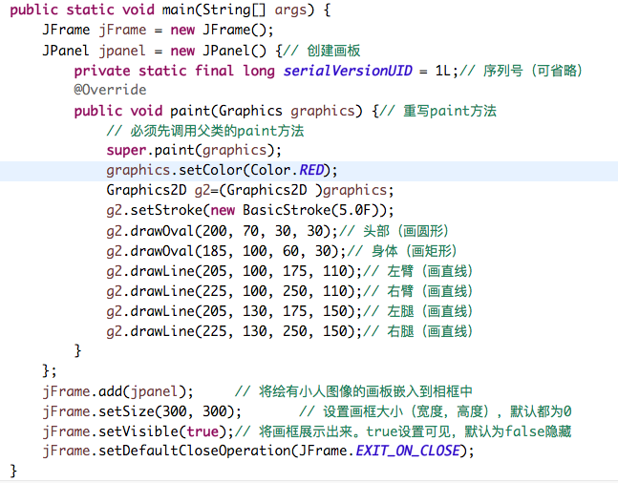
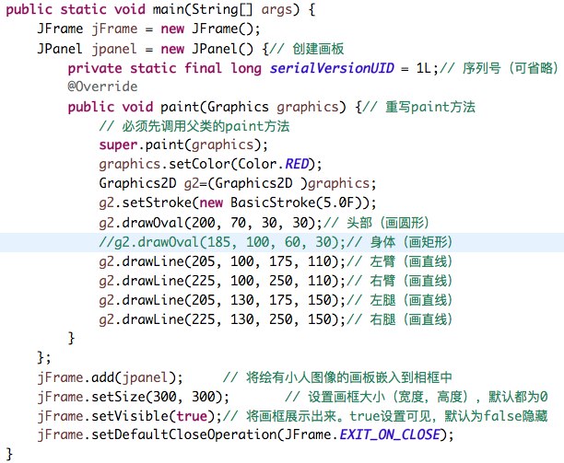
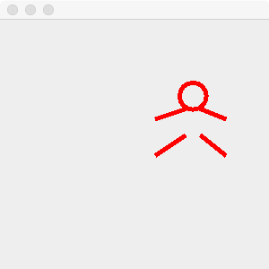
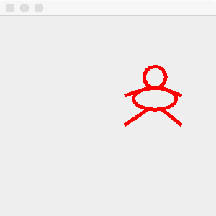
又来新需求
我要画一个胖的，
颜色不一样的小
人怎么办？

Slide 5
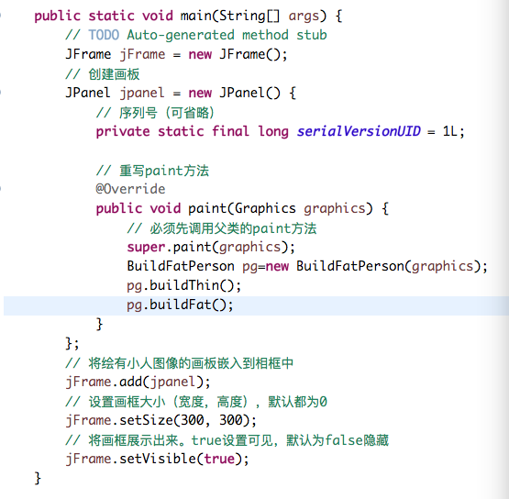
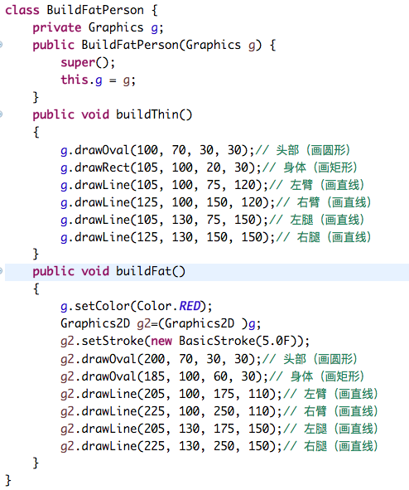
在来新需求
同时画两个呢？你们的套路。

Slide 6
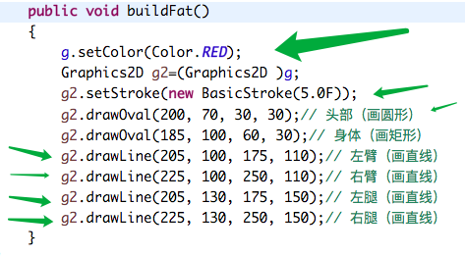
如果画100种不同的小人？
频繁修改代码，颜色不一样要修改，
参数不一样，改，我们分析代码。

Slide 7
构建一个人的通用模式
设置画笔颜色
设置线的宽度
画头
画身体
画左臂
画右臂
画左脚
画右脚

Slide 8
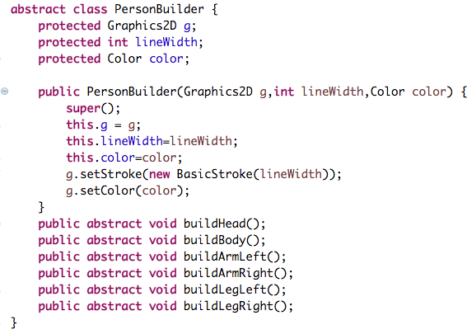
我们是不是可以把这个形成一个类呢？
显然没问题啊
等等，形成什么类呢？
面向对象的抽象啊

Slide 9
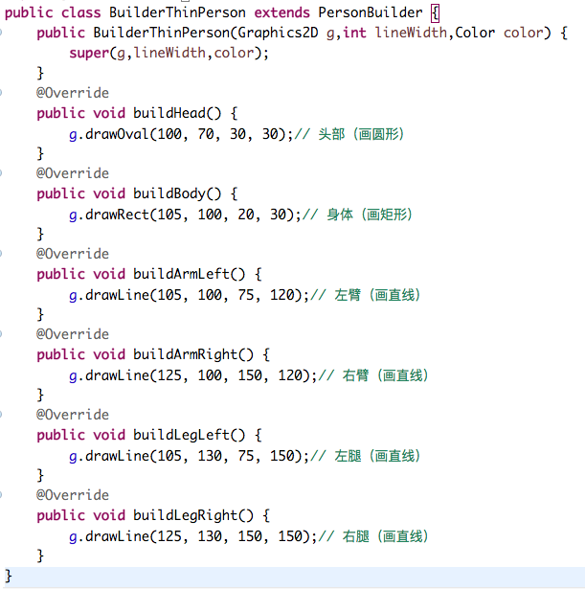
实现瘦人

Slide 10
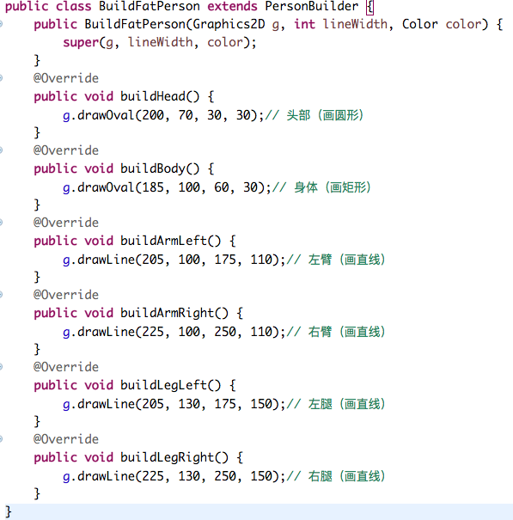
实现胖人

Slide 11
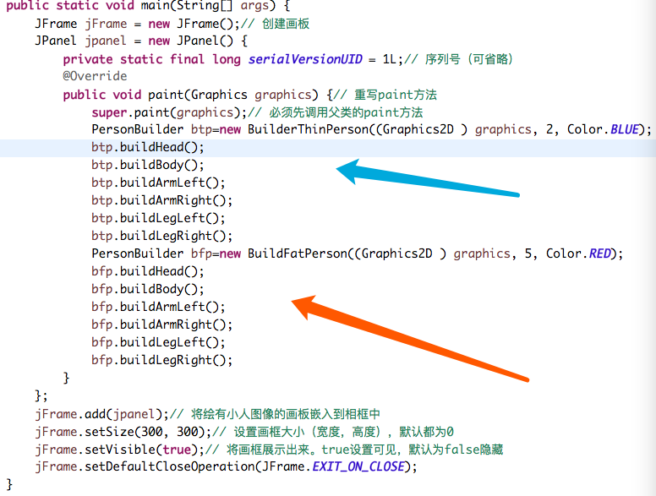
接下来我们再修改画人的业务逻辑

Slide 12
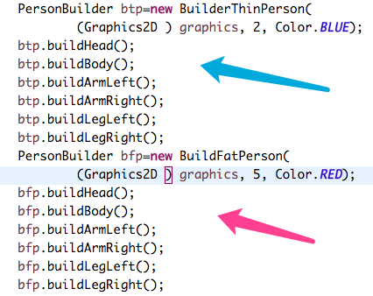
咦，这种方法还是有问题
仅仅是把画部件的代码编程容易记的了
但主业逻辑，该画什么还是画什么，
该少画什么就少画什么。来观察一遍
小人创造代码-是业务加工的过程
重复啊
两个创建过程是一样的。
还有个原则-UI只负责显示和接收数据
UI不负责处理业务
我们能不能把这个业务处理过程在交给另一个
类呢？
显然是可以的，没问题啊

Slide 13
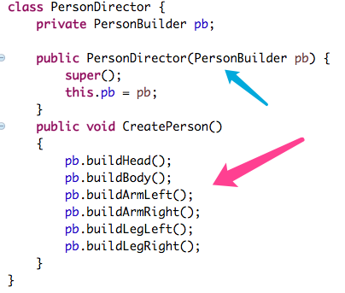
最终优化

Slide 14
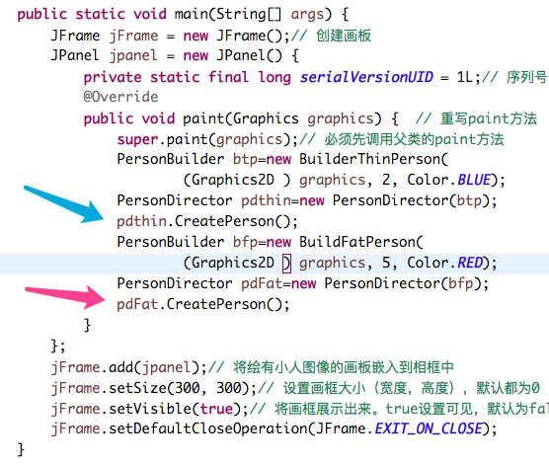
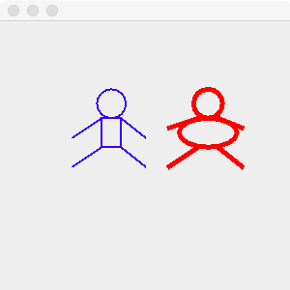
最后花小人的主控过程

Slide 15
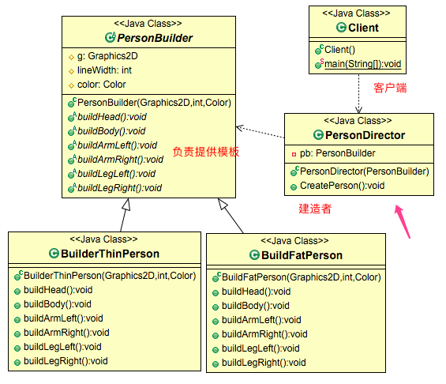
这就是生成器模式（建造者模式）

Slide 16
建造者模式构成
PersonDirector类，就是一个工厂，根据收集的对象模板，制造指定的对象
PersonBuilder，制造小人的模板。相当于图纸和工艺
BuilderThinPerson，BuilderFatPerson 按照图纸使提供具体型号小人使用那些基础部件
PersonDirector根据具体类（ BuilderThinPerson，BuilderFatPerson ）提供的部件根据图纸成套的制造出来具体的小人。

Slide 17
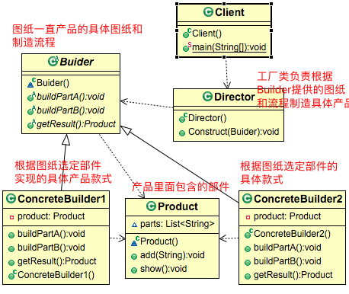
标准的生成器模式的代码结构

Slide 18
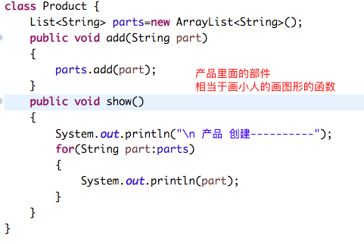
实现代码 Product

Slide 19
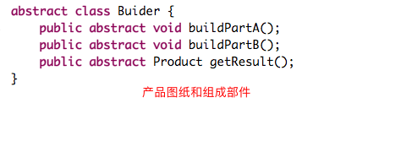
Builder 具体产品的抽象接口

Slide 20
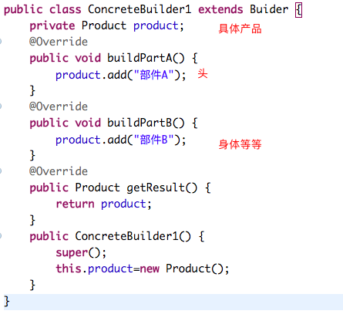
具体产品1

Slide 21
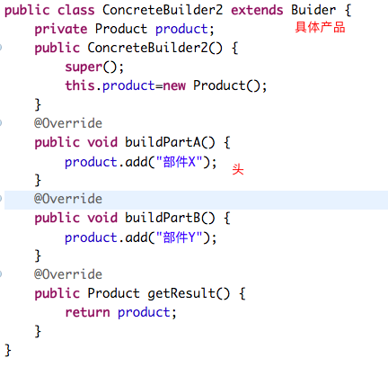
具体产品2

Slide 22
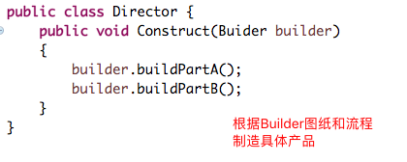
Director 制造工程

Slide 23
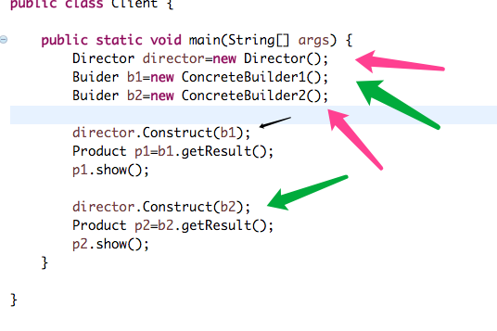
客户端过程

Slide 24
生成器模式总结一下：
Builder：是创建Product对象的抽象接口，就是我们设计时候的图纸和工艺。
ConcreteBuilder：
对抽象接口Builder的实现，创建并组装构成这个对象的零件（画小人的画相关部件的方法）
定义并跟踪它所创建的产品的表示
提供一个接口能被调用，得到产品对象（getResult方法）。
Director：使用Builder接口（也就是可提供操作函数的集合）创建一个完整的对象，它负责管理正确的对象创建顺序，从参数中接受具体的ConcreteBuilder对象，并执行这个队形的必要操作。
Product：
代表创建的复杂的对象，是ConcreteBuilder扶着创建对象的内部表示，并且定义了组装过程。
包含定义产品组件的子类，包括一个组装接口（一组函数）

Slide 25
使用生成模式的特点：
生成器（Director）可以变化他创建产品的内部形式，隐藏了产品（业务逻辑，计算，我们画小人的）的细节
每个具体的生成器都独立于程序的其他生成器，因此改善了程序的模块化，并且使得其他生成器变得相对简单
由于每个生成器根据数据逐步构建最终产品，用户对生成器构建的最终产品有更多的控制
生成器模式与抽象工厂模式有相似之处，都返回有其他一些对象组成的类的对象。区别：抽象工厂返回一个类族，而生成器模式逐步构造一个一个复杂对象，最后该对象别返回。

Slide 26
书上例子分析
Ex.2.5
设计一个选房系统，系统内的房屋分成两个类型，普通（Normal）和豪华型（Luxury House）。不同的房型的区别体现在面积大小以及卧室、卫生间、车库、花园、和游泳池的数量上。
代码见书30-36

Slide 27
2.3 单例模式
软件设计中，有时候确实有在一个应用中仅能存在一个唯一对象的的必要性。
比如我们最常见的打印系统，尤其上网络打印系统，打印机的控制对象，对于一台打印机有且只能又一个。如果出现两个管理对象，那打印就麻烦了。
如何才能在系统的开发中保证只开一个类的对象呢？
由这个问题产生的设计方法学，就是单例模式。
也就是找到一种机制，实的一个应用中，在创建对象的时候，当第二次或之后创建相同对象的时候，只返回之前第一次创建的对象。
如何保证 先看一个小例子。

Slide 28
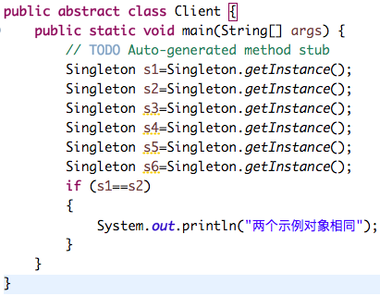
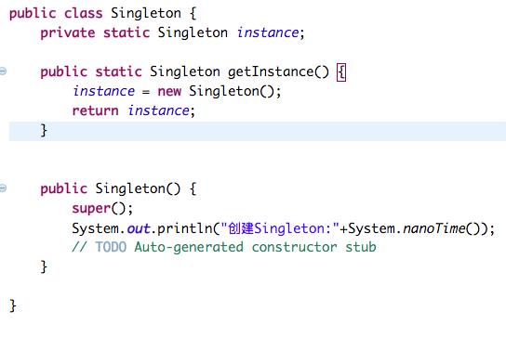
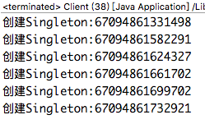
我们普通模式写一个小程序

Slide 29
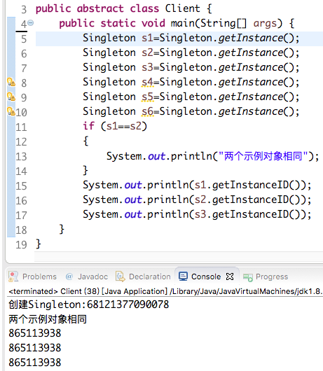
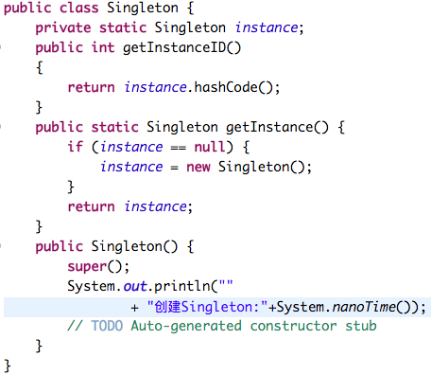

Slide 30
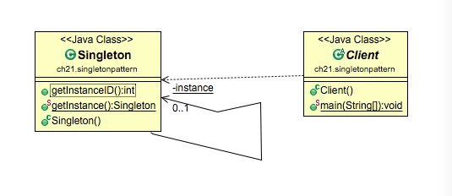

Slide 31
书上的例子
Ex2.6 考虑互联网连接问题。该单位对外的互联网就一个统一的Ip地址，所以我们要内部用户就使用一个统一的内部代理服务器。当一个用户要连接互联网时，该用户应首先连接到服务器。该链接要经过校验，这个时候需要设计一个登陆验证系统，以便验证客户信息是否正确。你们用过代理都知道，显然当一个用户开始了一个连接，该用户就不可能在有第二连接。所有这个验证系统只能使用单例模式来实现.

Slide 32
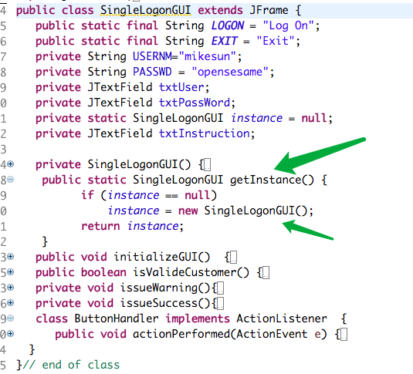
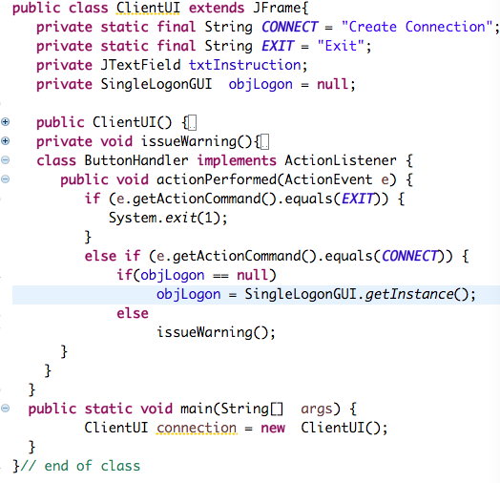

Slide 33
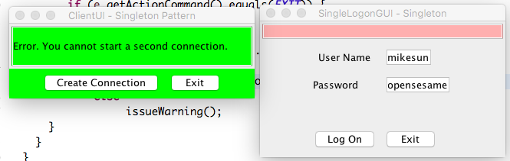
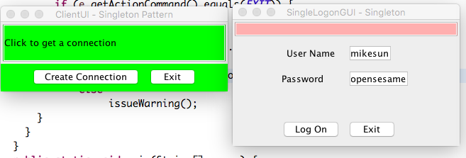
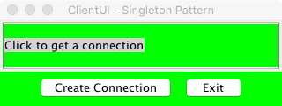

Slide 34
这个程序的特点
单线程
问题来了，如果这个类需要在多线程之间保持单例呢？
很简单，加锁，
还可以使用工厂模式类创建。
就一一说明。

Slide 35
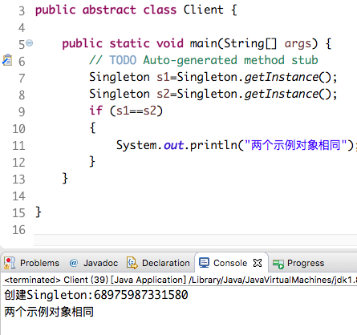
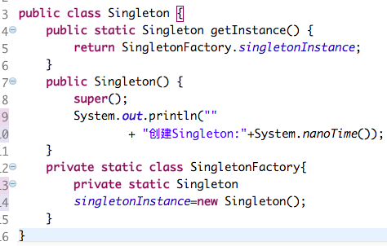
通过私有工厂创建

Slide 36
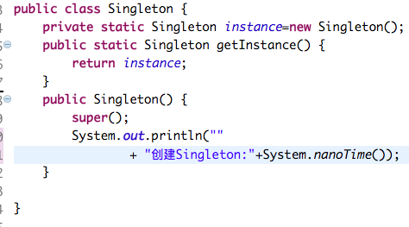
不管其他的，我直接创建

Slide 37
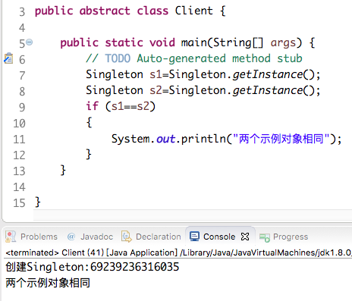
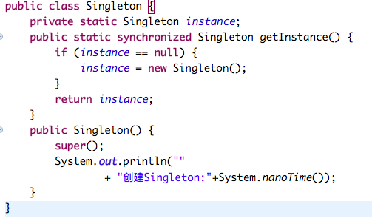
使用同步机制synchronized

Slide 38
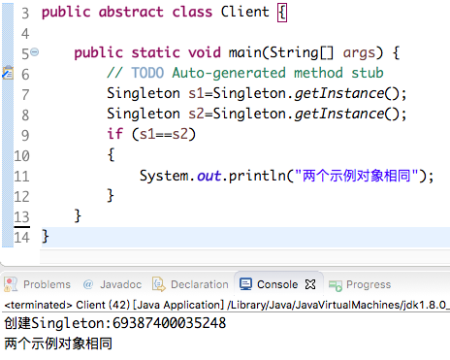
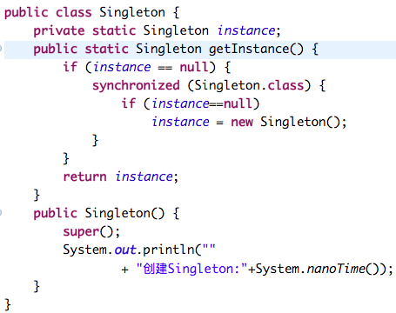
使用双锁机制

Slide 39
创见型设计模式总结
基本编写代码的方式：
输入界面-》连接类-》业务处理类
简单工厂模式
UI simplefactoryclass ->具体业务类
工厂模式
UI -》独立的工厂类-》独立的业务类
抽象工厂
UI -》工厂类（创建一个类族）-》具体的类族
生成器模式
UI-》制造类类-》制造出一个复杂的对象
单例模式
UI-》在创建类的时候判断是不是单例，然后创建

Slide 40
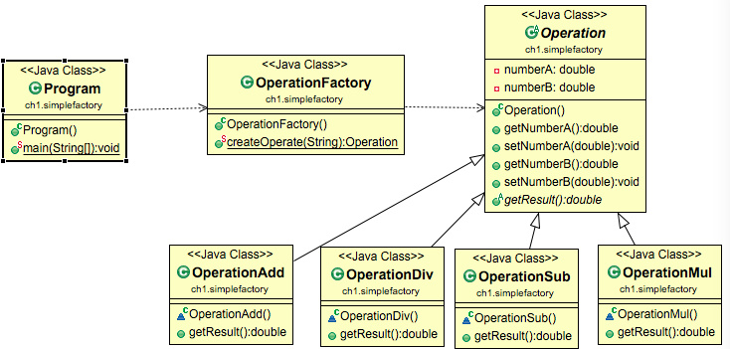
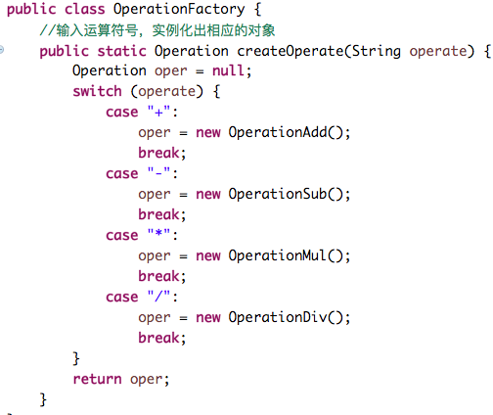
简单工厂

Slide 41
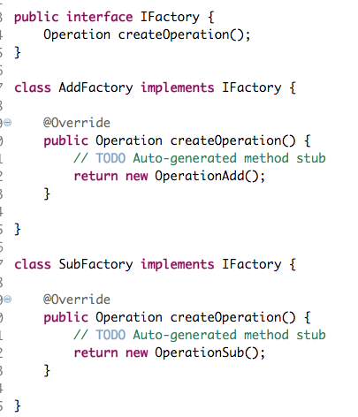
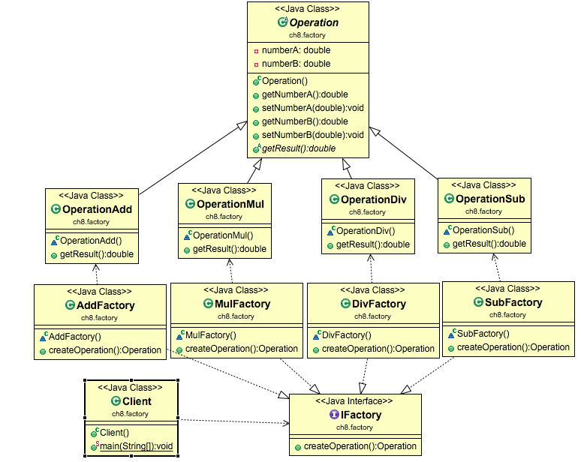
工厂模式

Slide 42
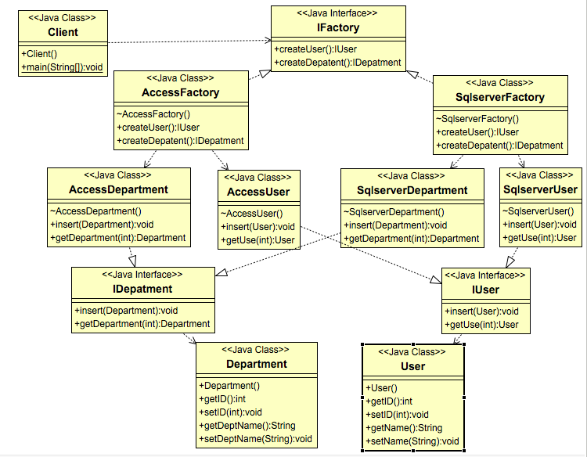
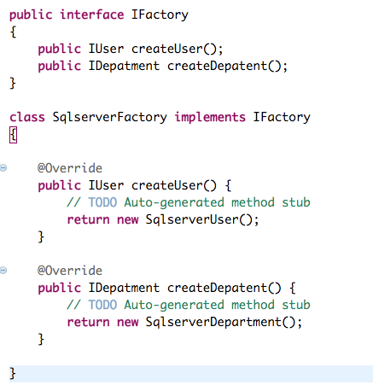
抽象工厂

Slide 43
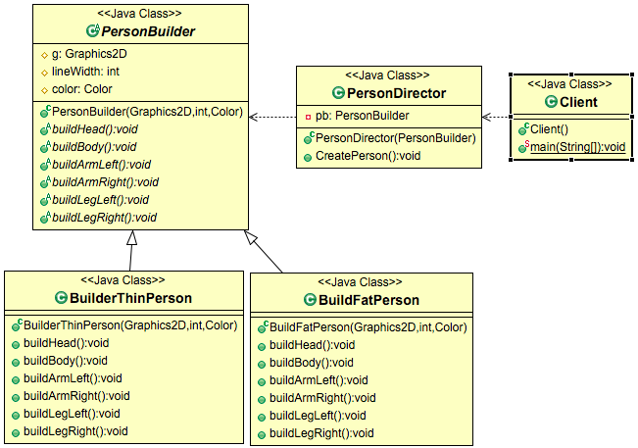

生成器模式

Slide 44


单例模式

